Slide 1
Карта сайта в формате XML
Notes:
https://vc.ru/seo/102075-kak-sdelat-xml-kartu-i-zadat-rezhim-obhoda-sayta

Slide 2
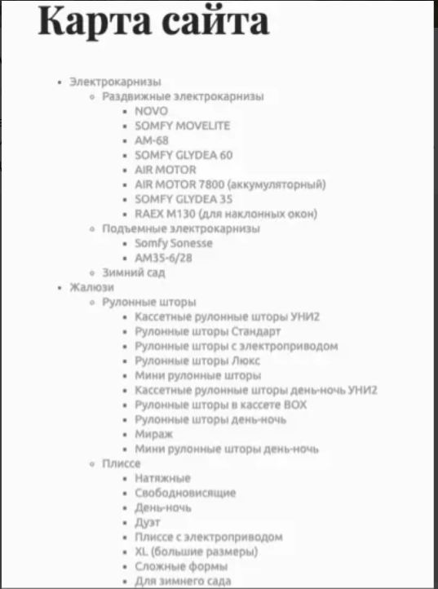
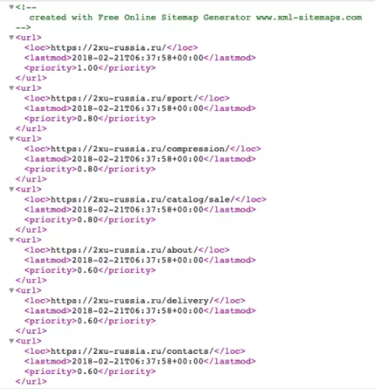
Под термином «карта сайта» понимают 2 вида документов:
HTML (веб-страница) — перечень ссылок на страницы сайта. Нужна для навигации пользователей, обычно оформлена как древовидная структура, имеет адрес вида site.com/sitemap/ или site.com/karta-saita/ и т.п.
XML — файл в корневой папке сайта, который содержит список URL с информацией об их последнем обновлении и приоритете в индексировании. Нужна для поисковых роботов, должна быть доступна по адресу site.com/sitemap.xml.
Первая нужна для пользователей, вторая — для роботов.

Slide 3

Синтаксис файла sitemap.xml
Первой строкой в файле sitemap указывается ссылка на пространство имен языка XML (описание стандарта, на основе которого составлен файл).
XML-карта сайта должна иметь кодировку UTF-8 и содержать следующие теги:
<urlset> — открывающий/закрывающий тег, в него заключаются все ссылки файла sitemap.
<url> — заключает в себе всю необходимую для робота информацию о каждой ссылке: URL, с какой периодичностью обновляется информация по этому адресу, дату последнего обновления и приоритет в индексировании.
<urlset xmlns="http://www.sitemaps.org/schemas/sitemap/0.9">

Slide 4

Синтаксис файла sitemap.xml
<loc> — ограничивает конкретный URL:
<changefreq> — задает периодичность обновления информации на странице: always, hourly, daily, weekly, monthly, yearly, never (всегда, ежечасно, ежедневно, еженедельно, ежемесячно, ежегодно, никогда). Благодаря этому тегу робот может понять, насколько часто меняется содержание в документе и нужно ли его сканировать. Тег необязателен и сейчас используется крайне редко.
<lastmod> — указывает на дату последнего обновления страницы. Так робот понимает, изменилось ли что-нибудь с момента его предыдущего посещения.
<priority> — дает роботам рекомендацию о приоритете индексирования. Главная страница всегда имеет <priority> 1, остальные можно расставить в зависимости от предпочтений оптимизатора (например, 0,8, 0,6 и так далее до 0,1).

Slide 5
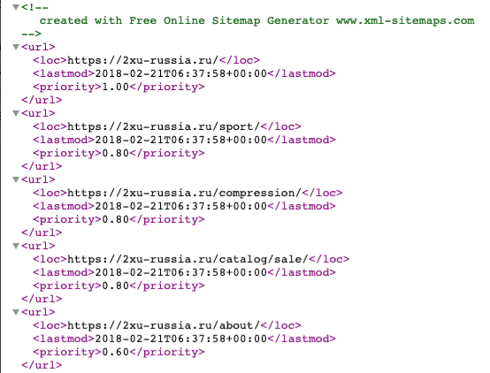
Синтаксис файла sitemap.xml
В итоге получаем:

Slide 6
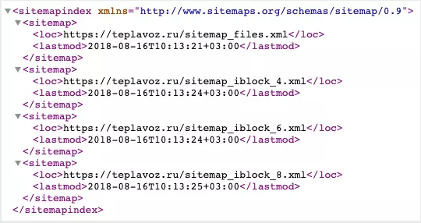
Синтаксис файла sitemap.xml
Рекомендация по количеству ссылок в файле sitemap.xml — не более 50 тысяч. Если количество страниц сайта превышает это число, нужно сделать несколько карт, а в файле по адресу site.com/sitemap.xml указать на них ссылки:

Slide 7
Как создать sitemap.xml
Вручную, руководствуясь правилами синтаксиса, которые мы описали выше. Этот вариант подходит для небольших сайтов. Не забудьте разместить файл sitemap.xml в корневой папке сайта (потребуется доступ к хостингу или ftp) и проверить, открывается ли он корректно по адресу site.com/sitemap.xml.
Использовать платные и бесплатные программы для генерации XML-карты сайта (например, Sitemap Generator, Sitemap Writer Pro, SiteMap XML Dynamic). Такой софт использовался до широкого распространения онлайн-генераторов. На момент написания статьи все три программы давно не обновлялись.
Использовать генераторы карты сайта онлайн — самый простой и бесплатный способ создать файл sitemap.xml.
Воспользоваться возможностями системы управления сайтом.

Slide 8
При любом способе обратите внимание на следующие моменты:
Разместить файл sitemap.xml нужно в корень сайта.
Ссылки в sitemap не должны конфликтовать с правилами в файле robots.txt. Иначе говоря, страниц, закрытых от индексации в robots.txt, не должно быть в XML-карте сайта.
После автоматической генерации нужно проверить и скорректировать

Slide 9
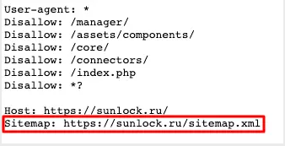
Как рассказать поисковым роботам о карте сайта
1. Указать ссылку на файл в директиве sitemap файла robots.txt (текстовый файл, который содержит параметры индексирования сайта для роботов поисковых систем):
2. Добавить файл sitemap.xml в разделы «Индексирование — Файлы Sitemap» Яндекс.Вебмастера и «Файлы Sitemap» в Google Search Console.
Notes:
Яндекс и Google не только просканируют добавленный файл, но и укажут на возможные ошибки.

